Slide 1





Slide 2
SPRINT 2
VigiAr
Gestão Inteligente de Crises Respiratórias
Arquitetura · Tecnologias · Protótipos · Planejamento
INTEGRANTES
Halen Zhang · RM 569733
Igor Soares Silva · RM 569254
João Marcos Borba R. Gonçalves · RM 571021
João Ricardo Travaglin Abi Saber · RM 573129
Vitor Franco Benvenuto · RM 573286
Data Squad · FIAP 2026

Slide 3
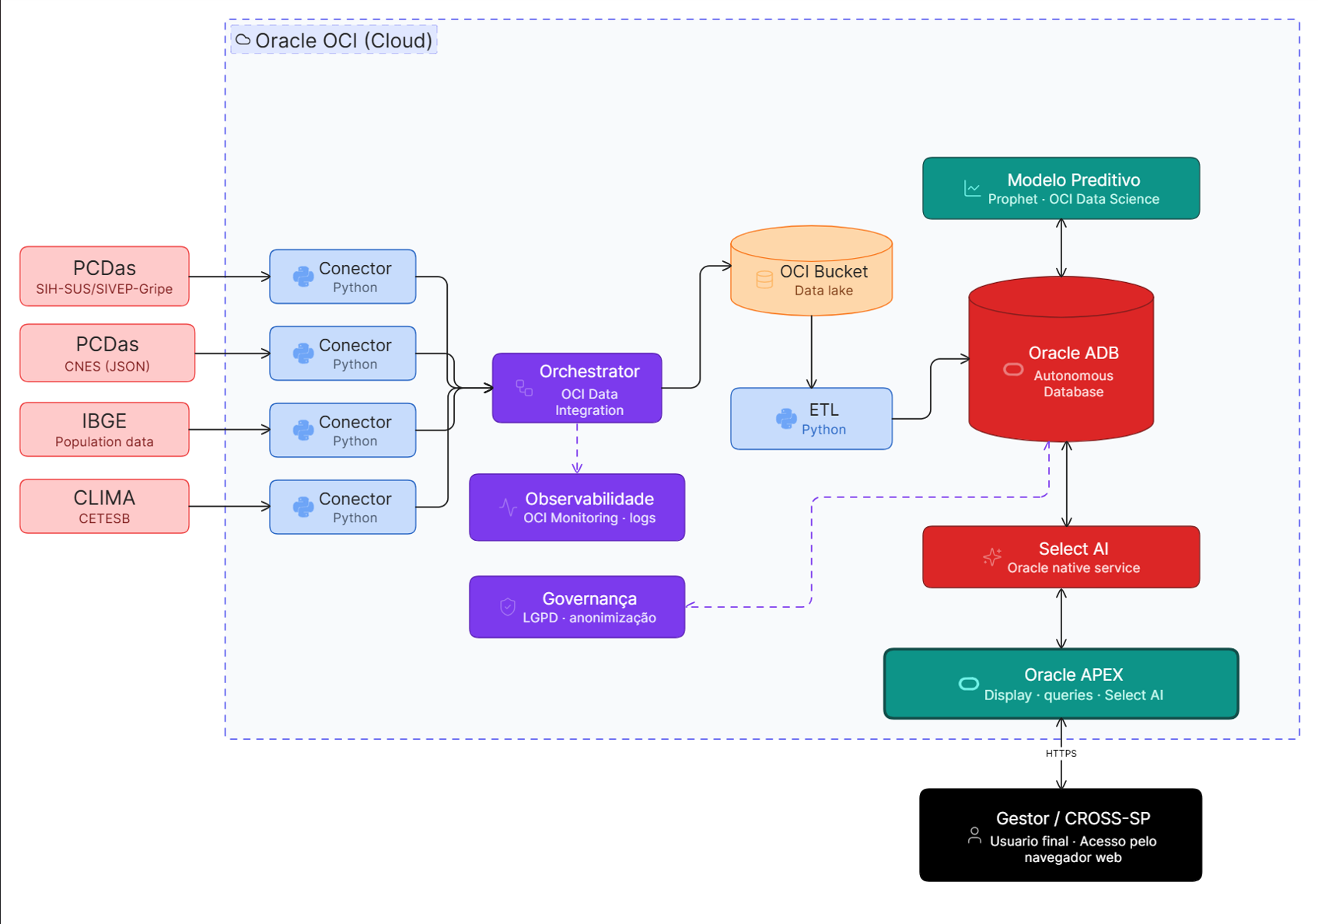
Arquitetura de Solução — Visão do MVP
MVP ✓
O fluxo abaixo representa o núcleo essencial do VigiAr — da coleta ao gestor.
1
Bases de dados:
PCDas SUS — SIH/SIVEP Internações e notif. de SRAG padronizadas pela Fiocruz.
CSV
PCDas SUS — CNES Leitos disponíveis e equipes por estabelecimento.
JSON
IBGE — População Base populacional para normalizar taxas por habitante.
CSV
CLIMA — CETESB Base populacional para normalizar taxas por habitante.
CSV
2
Conectores Python Python scripts automatizados — motor de extração do VigiAr.
EL (Extract + Load)
3
OCI DI Orquestrador, automatizar o fluxo de extração dos dados para a Landing Zone.
Orquestrador
4
Object Storage Landing zone no Oracle Cloud — dados brutos armazenados.
OCI BUCKETS
5
Python ETL Extração, Transformação e Carga — pcdas · pandas · python-oracledb.
PIPELINE
6
Oracle Database Banco relacional com dados tratados e prontos para consulta.
RELATIONAL DB
Prophet — ML Forecast
Prevê demanda hospitalar com 4 semanas de antecedência.
ML FORECAST
Gestor CROSS/SP
Alertas preditivos e insights para alocação antes do pico.
USUÁRIO FINAL
Oracle Cloud
Hospeda OCI Buckets, Oracle ADB e orquestração do pipeline.
INFRA
7
8
☁

Slide 4
Descricao da Arquitetura de Solucao
01
02
03
Fontes de Dados Públicos
Conectores e Orquestração
OCI Bucket — Landing Zone
PCDas · CNES · IBGE · CETESB
Python · OCI Data Integration
Data Lake · Repositório Raw
A plataforma é alimentada por quatro fontes públicas — PCDas (SIH-SUS e SIVEP-Gripe), CNES, IBGE e CETESB. Cada uma conectada à nuvem por meio de conectores desenvolvidos em Python, fornecendo dados epidemiológicos, hospitalares, populacionais e climáticos.
Os conectores Python enviam os dados ao OCI Data Integration, que orquestra todo o fluxo garantindo que cada etapa aconteça na ordem correta — desde a ingestão até a entrega ao usuário final, com rastreabilidade completa.
Os dados brutos são armazenados no OCI Bucket, funcionando como repositório central antes de qualquer tratamento. Essa camada raw preserva os dados originais e serve de base para reprocessamento futuro se necessário.
04
05
06
ETL · Oracle Autonomous DB
Modelo Preditivo · Consultas IA
Gestor CROSS/SP · Governança
Python · pandas · python-oracledb
Prophet · OCI Data Science · Select AI
Observabilidade · LGPD · Decisão
Um processo ETL, também em Python, realiza a limpeza e a transformação necessárias, carregando os dados já organizados no Oracle Autonomous Database — banco de dados central da solução, com alta disponibilidade e segurança nativas.
Com os dados estruturados, o modelo Prophet no OCI Data Science gera projeções de indicadores de saúde com 4 semanas de antecedência. Os gestores acessam os resultados pelo Oracle APEX e realizam consultas em linguagem natural via Select AI.
O resultado chega ao Gestor e às equipes do CROSS-SP pelo navegador, permitindo decisões de saúde pública baseadas em dados atualizados. A Observabilidade monitora o pipeline em tempo real e a Governança assegura conformidade com a LGPD, protegendo os dados sensíveis dos pacientes.O resultado final chega ao Gestor e às equipes do CROSS-SP diretamente pelo navegador, permitindo decisões de saúde pública baseadas em dados atualizados e confiáveis.

Slide 5
Tecnologias Utilizadas
INGESTÃO · CONECTORES
ARMAZENAMENTO · DATA LAKE E BANCO
TRANSFORMAÇÃO · ETL / MODELO PREDITIVO · IA
Python (via OCI SDK)
Função: Coleta de dados das fontes externas
Scripts Python usam o SDK oficial da Oracle para se conectar às fontes (PCDas, IBGE, CETESB) e enviar os dados brutos para dentro do ambiente OCI.
Conector
OCI Object Storage (Bucket)
Função: Guardar arquivos brutos na nuvem
Armazena os dados no formato original (CSV, JSON, Parquet) antes do tratamento. Funciona como um HD na nuvem de baixo custo e alta capacidade.
Data Lake
Python + ETL no OCI
Função: Limpar e transformar os dados
Scripts Python rodando dentro do OCI leem os arquivos brutos do Bucket, aplicam limpeza e padronização, e carregam os dados tratados no Oracle ADB.
ETL
OCI Data Integration
Função: Coordenar e agendar o pipeline
Serviço gerenciado da Oracle que agenda, ordena e monitora cada etapa do fluxo de dados.
Orquestrador
Oracle Autonomous DB (ADB)
Função: Armazenar dados tratados e prontos
Banco relacional gerenciado pela Oracle — se autoconfigura e autoescala. Recebe os dados limpos do ETL e serve como fonte para análises e modelos.
Banco de dados
Prophet + OCI Data Science
Função: Gerar previsões e análises preditivas
A biblioteca Prophet (criada pelo Meta) roda dentro do OCI Data Science, que fornece notebooks, GPUs e infraestrutura para treinar e publicar modelos de ML.
Modelo preditivo
VISUALIZAÇÃO · FRONTEND
OBSERVABILIDADE · GOVERNANÇA
Oracle APEX
Função: Dashboard e acesso pelo navegador
Plataforma low-code da Oracle para criar aplicações web diretamente conectadas ao ADB. O usuário final (Gestor/CROSS-SP) acessa via HTTPS.
Interface web
OCI Monitoring + Logging
Função: Monitorar erros e desempenho do pipeline
Coleta métricas e logs de todas as etapas do pipeline em tempo real. Gera alertas automáticos quando algo falha ou sai do padrão esperado.
Observabilidade
Governança LGPD + Anonimização
Função: Garantir conformidade com a LGPD
Camada de regras e processos aplicada sobre os dados sensíveis — mascaramento, anonimização e controle de acesso para garantir conformidade com a LGPD.
Governança
Select AI (Oracle native)
Função: Perguntas ao banco em português
Serviço nativo do Oracle ADB que converte perguntas em linguagem natural em consultas SQL — o gestor pergunta e o sistema responde automaticamente.
Linguagem natural

Slide 6
Protótipo — Tela 1: Monitoramento
"O gestor abre o sistema e em 10 segundos sabe quais regiões estão em risco."
MAPA — SÃO PAULO
Zona Leste
91%
↑ CRÍTICO
Zona Norte
Zona Leste
Zona Norte
76%
↑ ATENÇÃO
Zona Sul
Zona Oeste
Centro
72%
→ ESTÁVEL
Centro
Zona Sul
58%
↓ OK
Todas as regiões monitoradas · Última atualização: 11/05/2026 · 08:42 · Oracle APEX + Select AI

Slide 7
Protótipo — Tela 2: Alerta Ativo — Ação Requerida
⚠ ALERTA CRÍTICO Risco de Colapso · Zona Leste · Previsão: 8 dias
CONTEXTO
INDICADORES
AÇÃO RECOMENDADA
Região Zona Leste — SP
Ocupação atual 91%
Ativar protocolo de expansão de 40 leitos temporários — UPA Penha e Hospital São Lucas.
Período 11/05 → 19/05/2026
Projeção em 8 dias 97%
Prazo 48 horas
Tendência Alta progressiva
Confiança do modelo 87%
Custo R$ 120k
Histórico 3 colapsos em 5 anos
Temperatura < 14°C
Ação prévia Nenhuma ativada
Influenza A +32%
Unidades 2 hospitais
APROVAR E NOTIFICAR UNIDADES
SOLICITAR REVISÃO AO MODELO
"O sistema detecta o risco, apresenta o contexto e o gestor decide com 1 clique." · Prophet + OCI Data Science + Oracle APEX

Slide 8
PREVISÃO DE DEMANDA HOSPITALAR · São Paulo · CROSS/SP
Previsão de Demanda: +23% nas Próximas 4 Semanas
Baseado em dados históricos 2018–2025 · Prophet v1.1 · OCI Data Science · Atualizado em 13/07/2026
Pico Previsto
Ocupação Máx.
Conf. do Modelo
Variação Sazonal
14/07/2026
95%
87%
+12 p.p.
Próxima segunda-feira
Leitos clínicos SP
Intervalo de confiança
vs. mesma semana 2025
Internações Previstas — Próximas 4 Semanas
Semanas de Maior Risco
Jul 14 · Jul 21 · Jul 28 · Ago 4
• Semana 2: 14–20 Jul (CRÍTICO)
95%
• Semana 3: 21–27 Jul (ALTO)
85%
• Semana 1: 7–13 Jul (MODERADO)
72%
68%
Ações Recomendadas
• Acionar plano de contingência SP-Sul
• Alertar hospitais conveniados
• Abrir 45 leitos adicionais até 13/Jul
Prophet v1.1 · OCI Data Science · Oracle ADB · Atualizado: 13/07/2026 às 06:00 · CROSS/SP — Secretaria de Saúde do Estado de São Paulo
⚠ ALERTA CRÍTICO: Pico previsto para 14/07/2026. Capacidade atual insuficiente em 12 hospitais da Zona Leste. Ação imediata requerida.

Slide 9
Protótipo Tela 4: Sugestão de Redistribuição de Leitos
☁ Oracle Cloud · OCI
Sistema sobrecarregado vs. capacidade disponível — redistribuição inteligente com 1 clique
HOSPITAL DE ORIGEM
HOSPITAL DE DESTINO
Hospital São Lucas
Hospital Campo Limpo
91%
62%
ocupação
atual
10 pacientes
ocupação
atual
● CRÍTICO
transferência
● DISPONÍVEL
Leitos disponíveis: 4
Leitos disponíveis: 28
UTI disponível: 1
UTI disponível: 12
Fila de espera: 23 pac.
Distância: 8.4 km
Especialidade: Clínica Geral
Especialidade: ✔ Compatível
✔ CONFIRMAR REDISTRIBUIÇÃO
↺ SOLICITAR REVISÃO
Powered by Oracle Autonomous DB · Select AI · OCI Monitoring

Slide 10
04 | Planejamento e Gestão de Projetos — Kanban
✅ CONCLUÍDO
🔄 EM ANDAMENTO
📋 Em AANDAMENTO — Sprint 2
📌 BACKLOG — Sprint 3+
Contextualização do problema
Pipeline ETL em Python (40%)
Documentar arquitetura final
Treinar Prophet com SIVEP-Gripe
Proposta de solução com IA
Pesquisa de benchmarks IA no SUS (60%)
Protótipos no Figma/Canva (4 telas)
Dashboard no Metabase/Power BI
Análise financeira e benchmarks
Testar APIs OpenDataSUS + CETESB
Backtesting 2022–2024
Plano de implementação 3 fases
Montar Kanban no Trello/Jira
Alertas automáticos por e-mail
Montar apresentação PowerPoint
Piloto com 5 hospitais simulados

Slide 11
04 | Roadmap das Próximas Sprints
Atual — Arquitetura e Protótipos
Próxima — Modelagem e Dashboard
Futura — Validação e Piloto
Expansão — Módulos Avançados
• Diagrama técnico do MVP
• Prophet treinado com dados reais
• Piloto com 5 hospitais simulados
• NLP em prontuários
• 4 telas de protótipo
• Dashboard básico funcional
• Alertas automáticos por e-mail
• Redistribuição automática
• Kanban atualizado
• Backtesting 2022–2024
• Validação das hipóteses
• Integração hospitais reais
S2
S3
S4
S5+
ATUAL
PRÓXIMA
FUTURA
EXPANSÃO
O escopo prioriza o MVP antes de adicionar complexidade — conforme feedback dos professores.

Slide 12
05 | Conclusão
O que construímos na Sprint 2
Na Sprint 2, o VigiAr avançou de uma proposta conceitual para uma solução com arquitetura definida, tecnologias justificadas e interfaces pensadas para quem realmente vai usar o sistema: o gestor de saúde pública. Incorporamos os feedbacks dos professores priorizando o MVP — o caminho mais direto entre os dados e a decisão — e deixando as funcionalidades avançadas para fases com validação real. Cada tela projetada responde a uma pergunta simples: o que o gestor precisa saber agora para tomar a decisão certa?
📌 Próximo passo — Sprint 3
Sairemos do papel para o código: modelo preditivo em execução, dados reais do OpenDataSUS carregados e o primeiro dashboard funcional rodando.
Agradecemos à FIAP, aos professores pelo feedback criterioso e a cada integrante do Data Squad pelo comprometimento.
VigiAr — Data Squad · FIAP 2026

